Slide 1
如何建立高质量特刊
OAE Publishing Inc.

Slide 2
一、什么是专题？
针对某一特定研究方向（某个领域的焦点或热点问题），集中展现该领域的最新研究成果和进展，科技期刊专题的出版往往能显著提高刊物学术质量和影响力。

Slide 3
二、如何选定热点话题？
1. 关注该专题领域内的学术会议，了解会议最新研究动态；
2. 关注订阅号，了解学科最新进展；
3. 通过学术会议APP或某学科APP了解该领域最新学术动态；
4. 对该领域高影响力期刊近半年或一年内文章学科进行分析、归纳，得出高引用的学科分布）；
5. 国科金或者基金项目；
国科金：http://www.letpub.com.cn/index.php?page=grant&name=%E5%A4%96%E6%B3%8C%E4%BD%93&person=&no=&company=&startTime=2018&endTime=2018&money1=&money2=&subcategory=&addcomment_s1=H&addcomment_s2=&addcomment_s3=&addcomment_s4=&currentpage=2#fundlisttable
NIH：https://report.nih.gov/categorical_spending_project_listing.aspx?FY=2015&ARRA=N&DCat=Liver%20Cancer
6. 不定期拜访某领域学科带头人，通过面谈获取学科热点；
7. 询问主编、编委、老作者等。

Slide 4
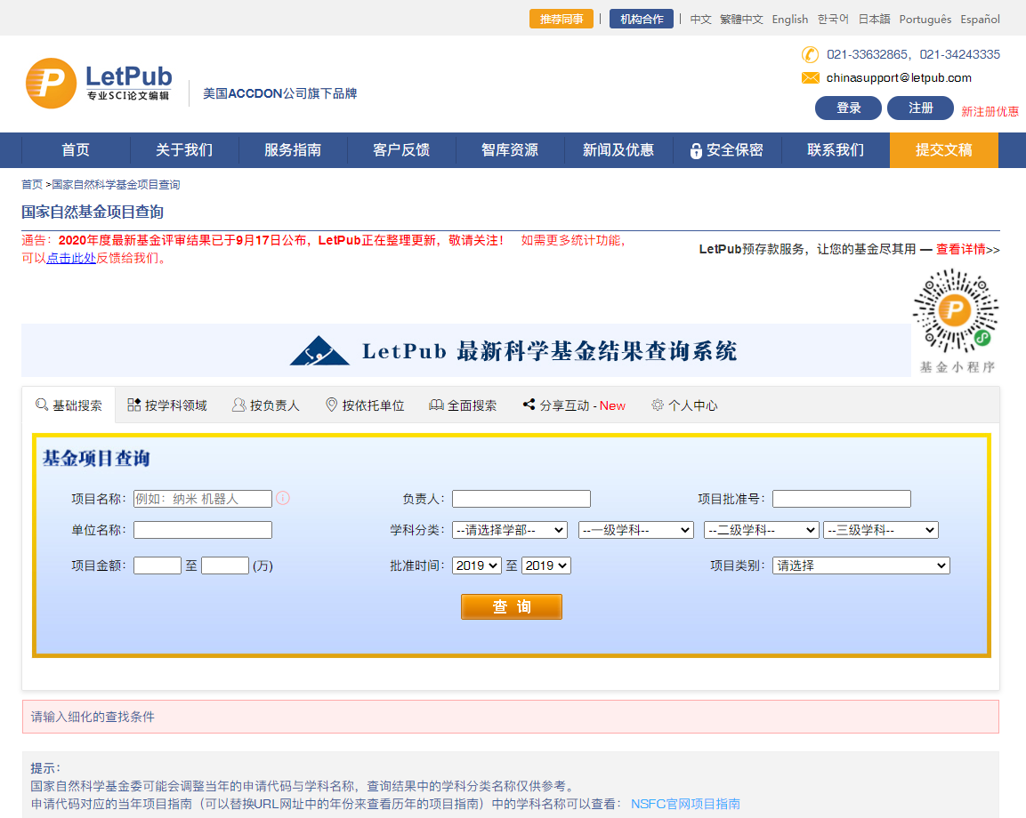
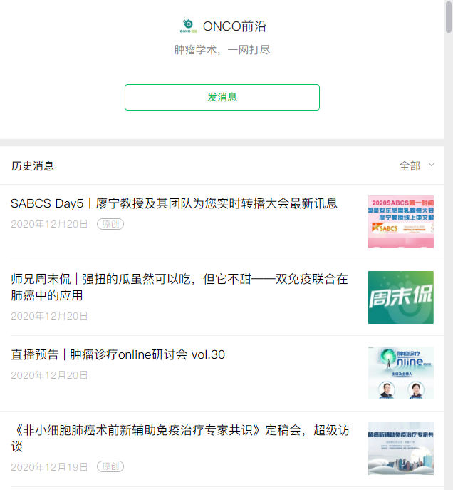
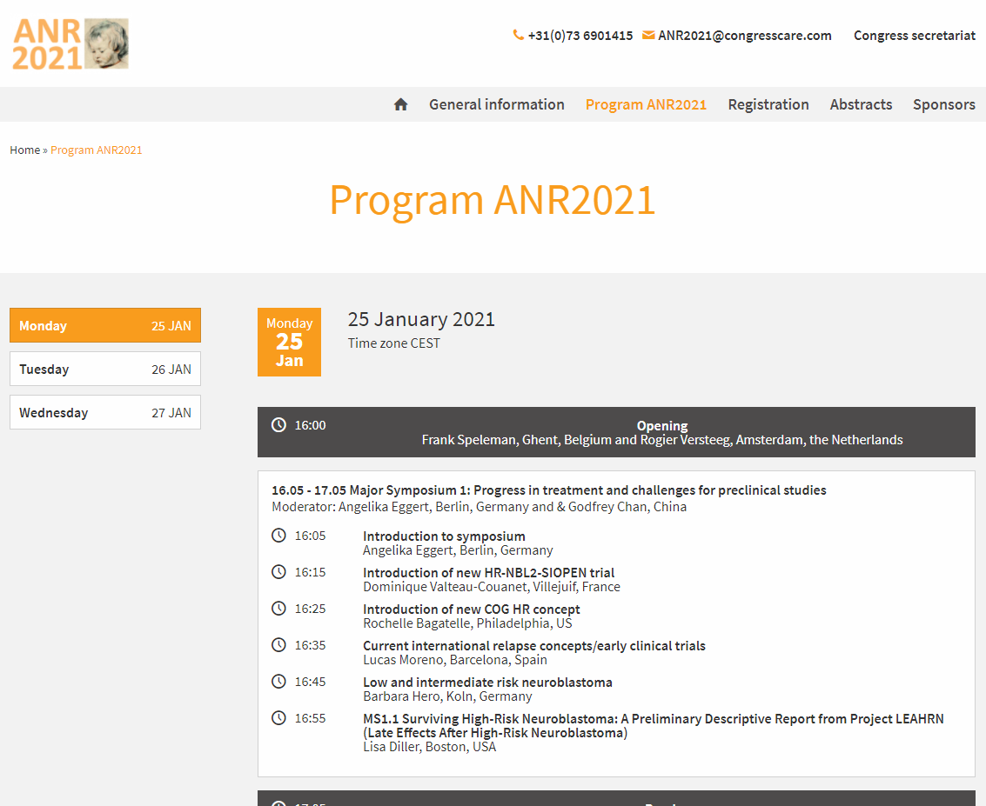
二、如何选定热点话题？

Slide 5
三、组稿人（客座编辑）的条件
组稿人是保证专题质量的重要环节，把握专题稿件的学术性、科学性、新颖性和导向性，应尽量邀请在所定专题学术领域内；
具有权威性的知名学者或某学科的学术带头人；
H指数大于60（视情况而定）
热爱期刊工作；
有责任心；
最好参与过专题撰稿或有客座主编经历。

Slide 6
四、客座编辑的筛选标准
1. 客座编辑最好来自一区发达国家；
2. 原则上客座编辑的职称必须为Professor（若是Associate Professor，如果国家、近五年发文、学会任职、H指数等其他条件优异，可视情况考虑是否可以做客座编辑）；
3. 客座编辑的必须有PhD学位；
4. 客座编辑最好有较好的社会任职，如期刊相关领域学会主席、实验室主任或科室主任；
5. 对于客座编辑的H指数，内科期刊（NN, HR, JCMT, VP, JUMD, CDR, JTGG）达到60以上；外科期刊（PAR, MIS, SDS）达到30以上；
6. 严格考察客座编辑学术背景，确保无任何学术污点、或学术声誉不佳等。

Slide 7
五、专题的组稿形式
组稿人自己组稿、催收稿件并组织同行评议，编辑协助出版；
组稿人直接参与组稿，编辑协助催收稿、同行评议及出版；
组稿人只做稿件初终审，编辑以组稿人名义进行组稿、约稿，并协助催收稿件、同行评议及出版；
编辑驱动编委利用国内外高水平学术会议组织workshop现场组专题文章，编辑协助催收稿件、同行评议及出版。

Slide 8
六、专题组稿的技巧
1. 充分发挥编委会的作用
给出热点专题的题目
自荐或推荐稿件
协助快速审稿
协助宣传专题
2. 积极建立与专家的沟通基础
组稿中应与专家成为益友、与学者成为朋友，增进相互了解，增强彼此信任是做好组稿工作的前提和基础
编辑有意识的追踪收集、分析专家的研究课题、适时提供一定的建议和参考
3. 正确处理编辑和作者的关系
编辑约稿时要真诚，要用专业的语言和作者对话；
以乐观、平等的心态和作者交流，尽力拉近与作者的距离；
遇到拒绝写稿，要写看他拒绝的理由；专业不对口果断放弃，工作忙、可挽留给延迟投稿时间；实在不行也不要强留，可让推荐或表示希望今后再合作。

Slide 9
七、专题组稿的技巧
4. 转变思路，向中青年学者约稿
一流科学家的稿难约，可转变思路，多向中青年学者约稿；
善于利用各种机会发起约稿，如学术活动、发文动态、基金项目等
上升期，论文产出高、能积极响应、文章质量也相对较高

Slide 10
八、相关邮件撰写要领
全面了解专家、学者背景、最新研究或者擅长领域；
真诚问候、赞美；
陈述专题名称、选题的意义、邀请文章的类型；
说明做组稿人或投稿的好处；
期刊优势：开放获取；版权归作者所有；免费发表（或APC打折）；即时发表；广泛读者群；大力宣传；
为作者搜集相关文献，打包发送；
明确交稿时间；
有效跟进，适时为作者提供稿件模板、具体要求、投稿注意事项等。

Slide 11
九、专题发表后的宣传
国内外专业媒体的推介
写新闻推广
鼓励组稿人多印刷
领域内专家邮箱推送
鼓励组稿人或作者会议上宣传
让作者提炼出文章的特点（highlight）、视频讲解推送
多语言版本翻译，按地域推送
给该学科领先地区大量推送

Slide 12
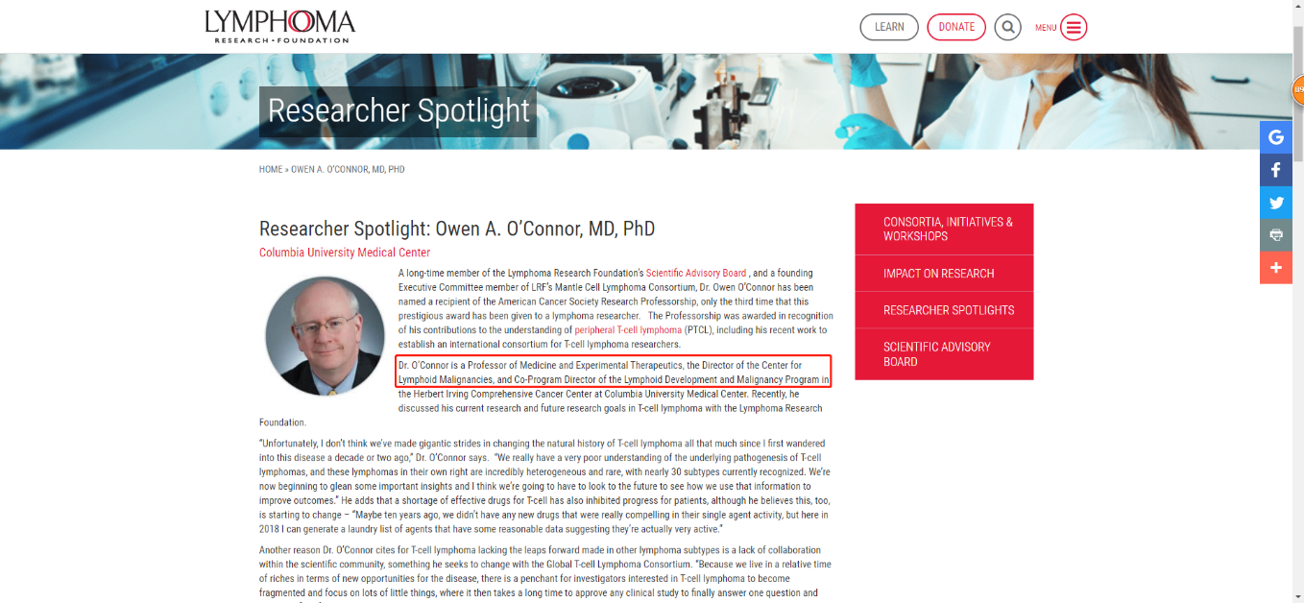
十、案例分享
案例一：Advancing the Care of Non-Hodgkins Lymphoma (NHL): Steps Towards Being Chemo-Free
确定话题
查找专家

Slide 13
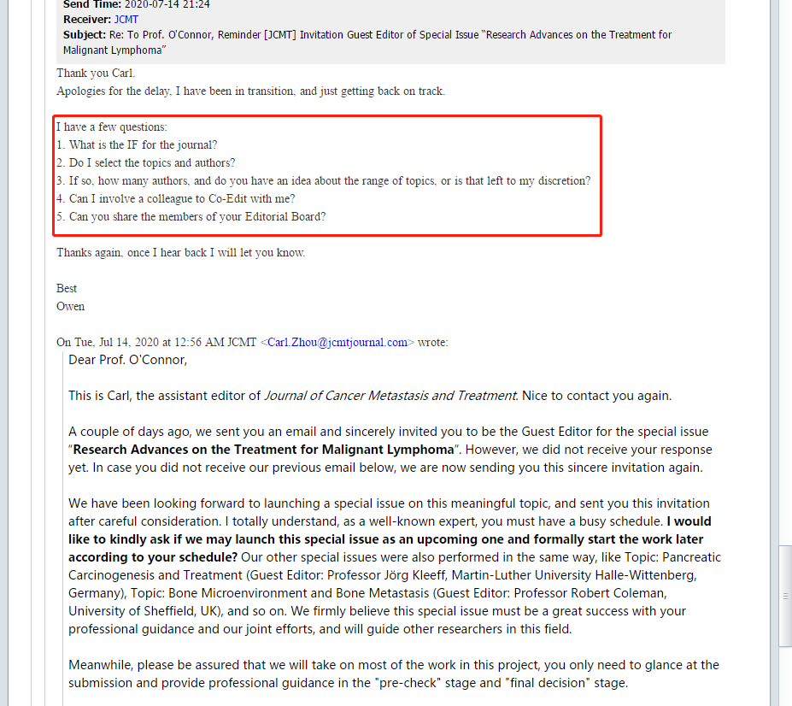
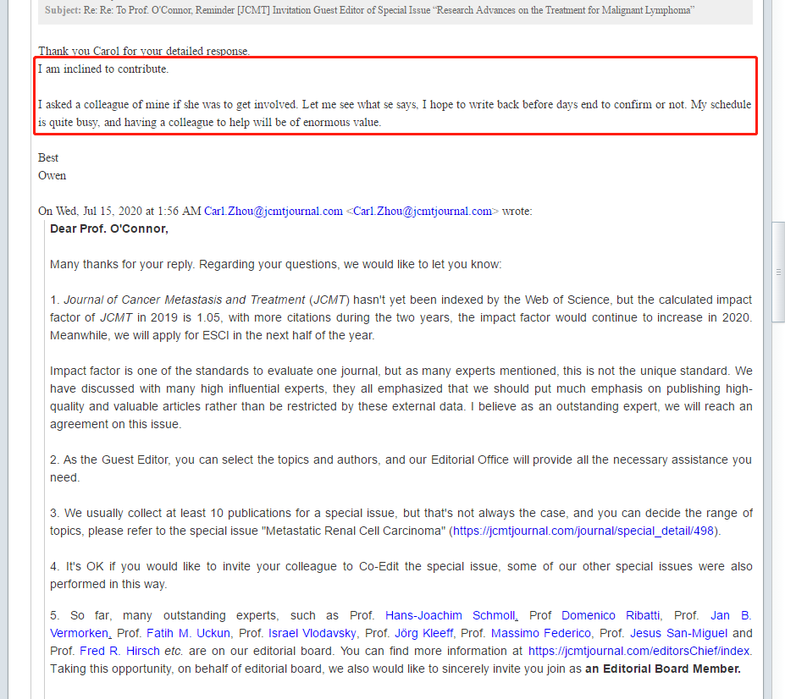
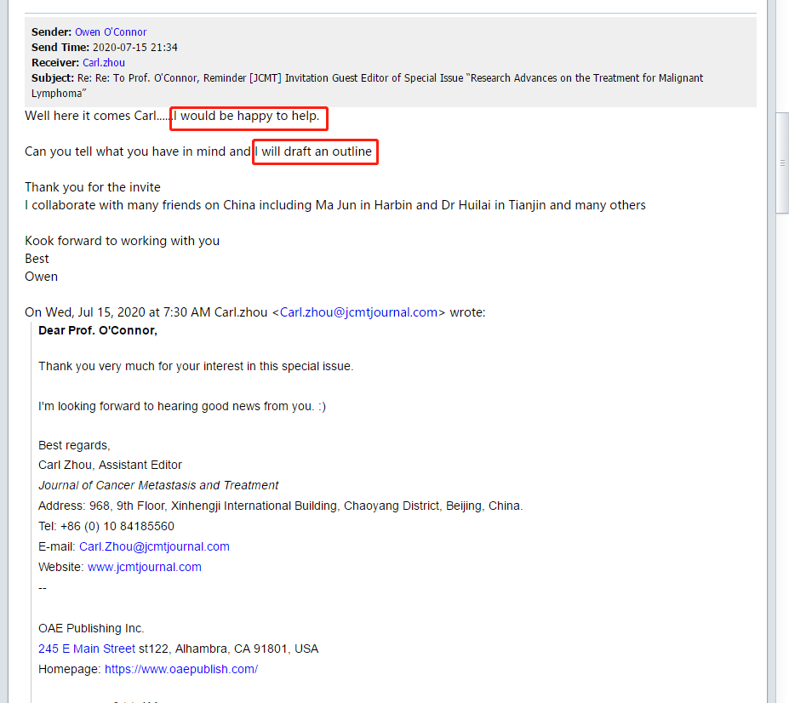
十、案例分享
案例一：Advancing the Care of Non-Hodgkins Lymphoma (NHL): Steps Towards Being Chemo-Free
与专家进行沟通

Slide 14
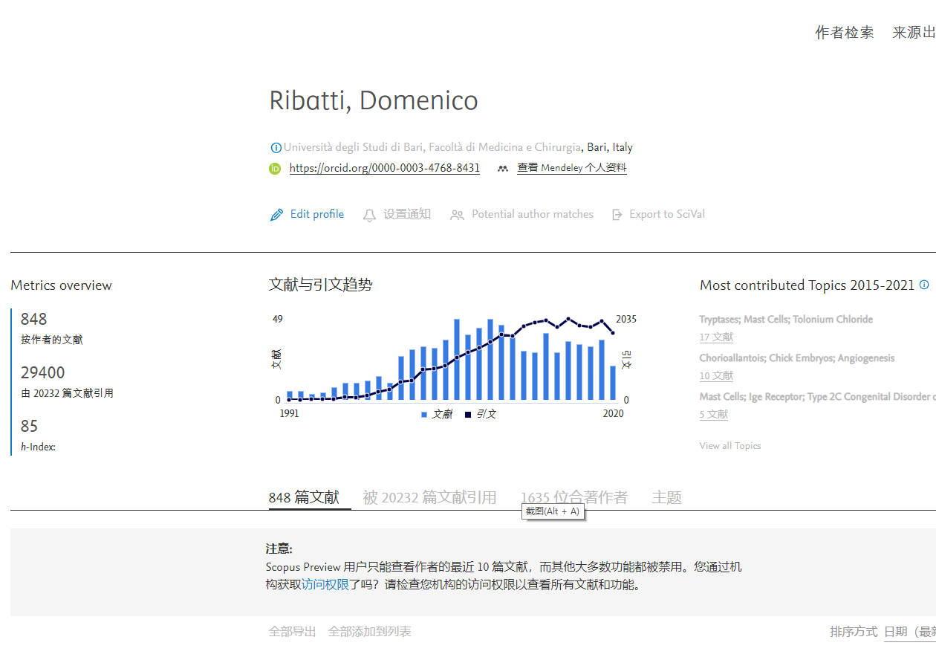
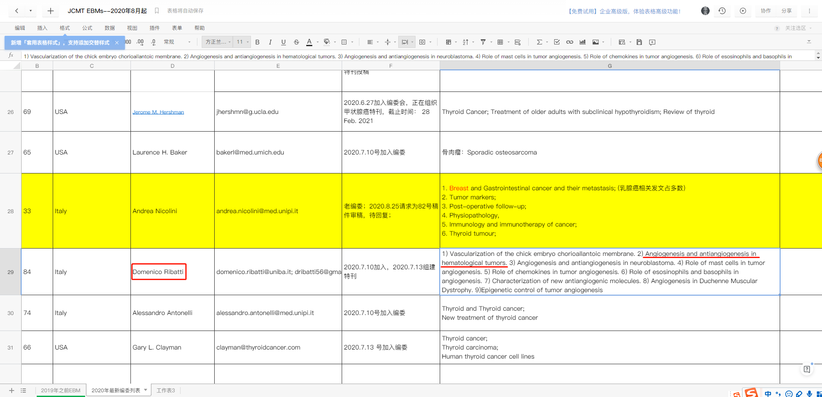
十、案例分享
案例二：Angiogenesis and antiangiogenesis in hematological malignancies（从编委的研究方向入手）
编委
确定话题

Slide 15
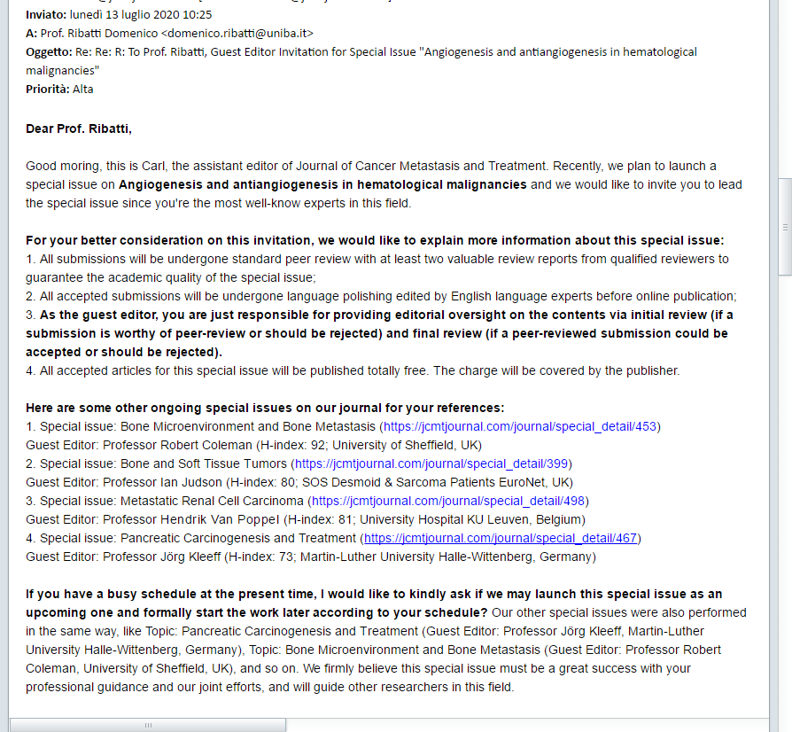
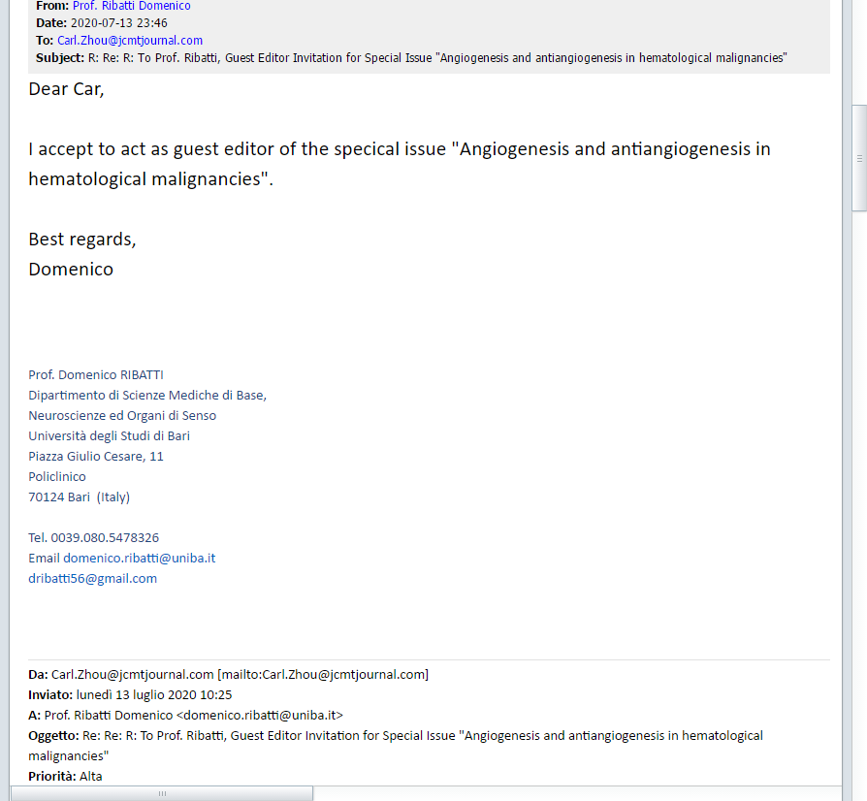
十、案例分享
案例二： Angiogenesis and antiangiogenesis in hematological malignancies
与专家进行沟通

Slide 16
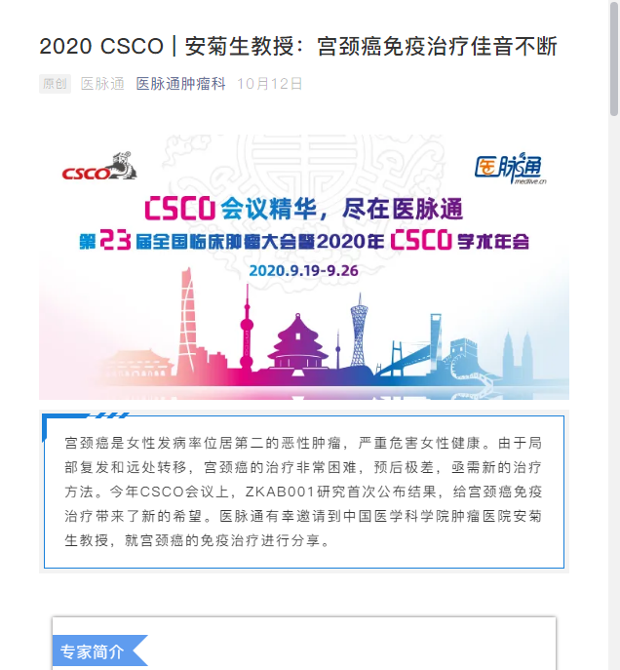
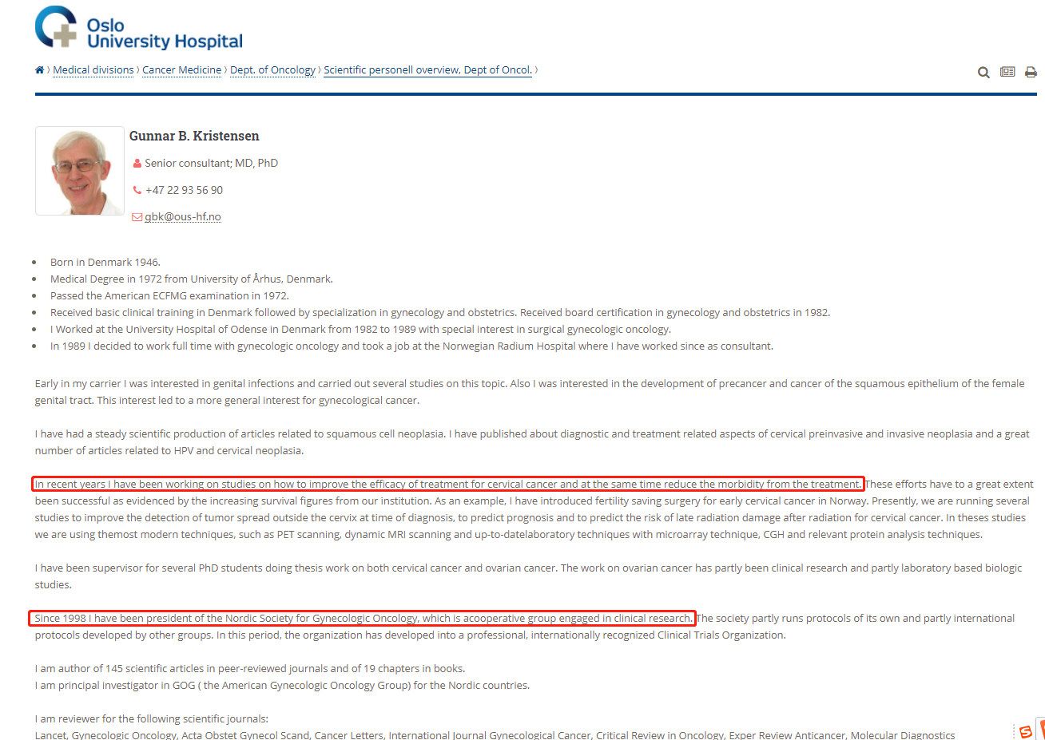
十、案例分享
案例三：Treatment Strategies of Cervical Cancer
确定话题
查找专家

Slide 17
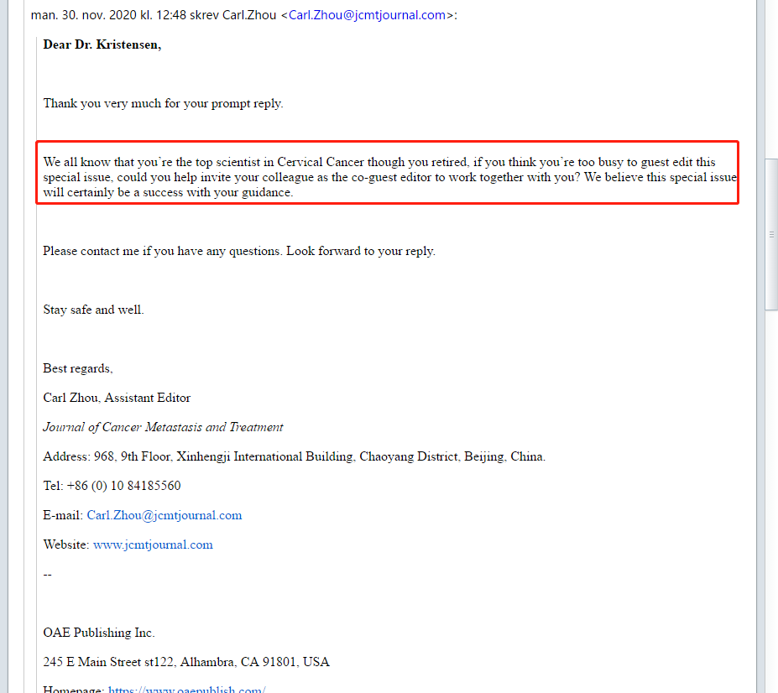
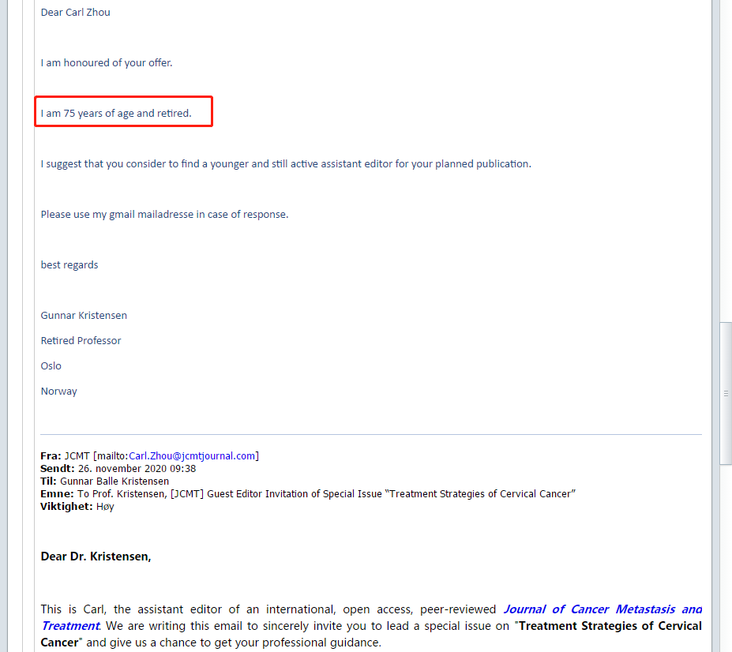
十、案例分享
案例三： Treatment Strategies of Cervical Cancer
与专家进行沟通

Slide 18
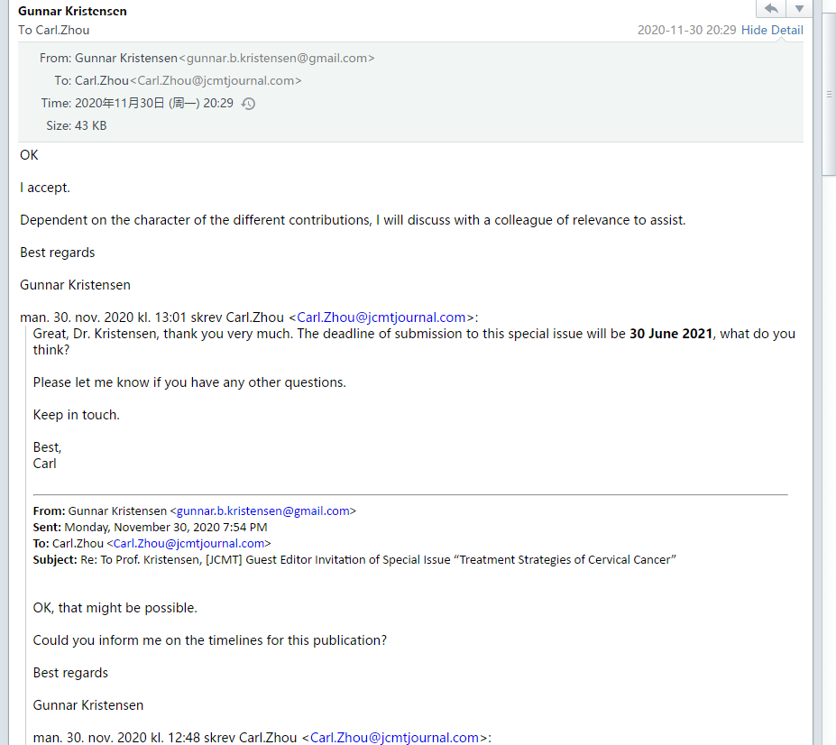
十、案例分享
案例三： Treatment Strategies of Cervical Cancer
与专家进行沟通

Slide 19
谢谢！

